Slide 1
Français

Slide 2
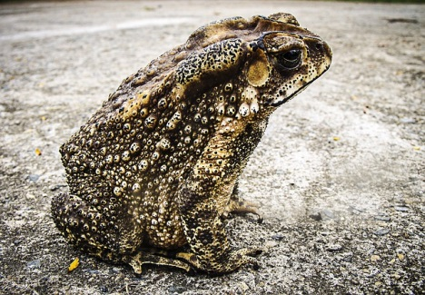
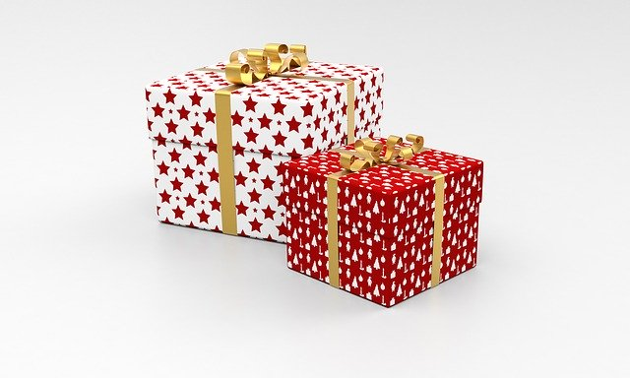
o, au, eau prononcés « o »
un domino
un crapaud
des cadeaux

Slide 3
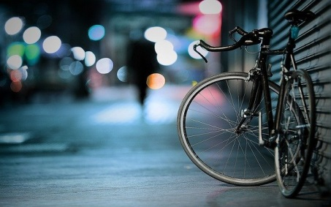
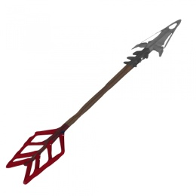
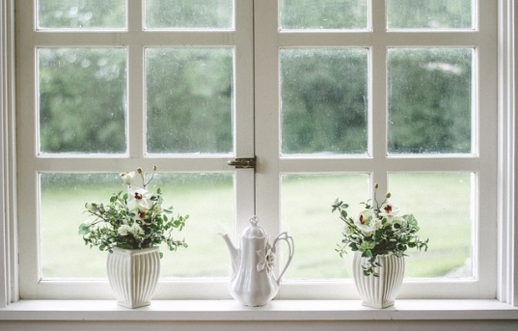
é, è, ê
un vélo
une flèche
une fenêtre

Slide 4
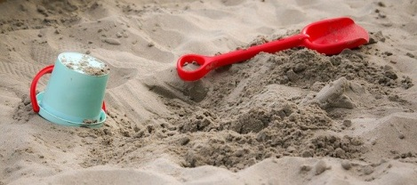
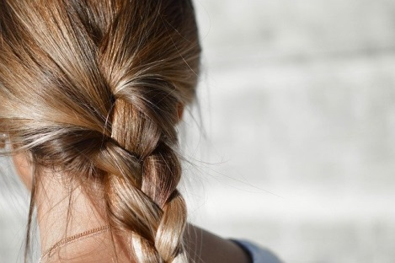
ell et ess avec le e prononcé « è »
une pelle
une tresse

Slide 5
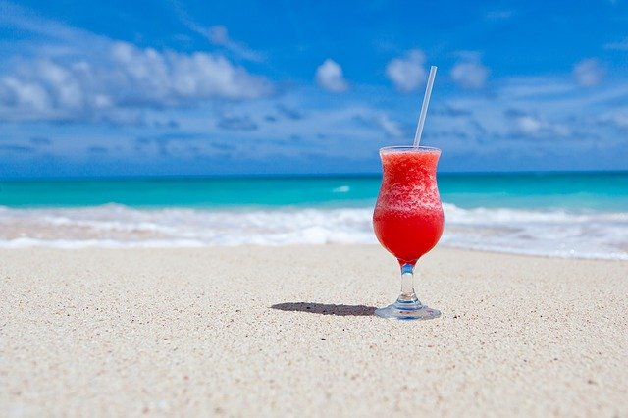
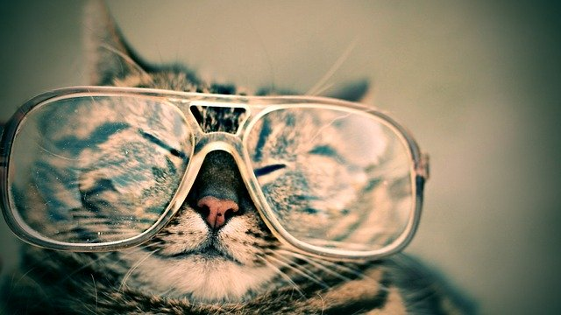
ett et err avec le e prononcé « è »
un verre
des lunettes

Slide 6
les dominos - le lasso - le crapaud
le jaune - le cadeau - le gâteau
une école - un vélo - une fée
une règle - une flèche - une rivière
une fête - une fenêtre - une forêt

Slide 7
la pelle - la marelle - les jumelles
la lessive - les tresses - l’essence
la serrure - le verre - la terre
une serviette - des lettres - les lunettes

Slide 8
Pour l’anniversaire de Léo, ses parents ont organisé une très belle fête.
Ils ont préparé des verres bleus, des serviettes jaunes mais surtout son gâteau préféré, celui au chocolat.
Tous ses copains sont venus, même les jumelles, Annette et Antoinette. Elles lui ont offert un chapeau et un lasso. Ils ont joué aux indiens avec des arcs et des flèches, mais aussi à la marelle.

Slide 9
Le quiz du jour Qu’organisent les parents ?
a
c
une fête des mères
d
une fête pour leur mariage
b
une fête d’anniversaire
une fête pour le carnaval
Notes:
72

Slide 10
Le quiz du jour Qu’organisent les parents ?
a
c
une fête des mères
d
une fête pour leur mariage
b
une fête d’anniversaire
une fête pour le carnaval
Notes:
72

Slide 11
Le quiz du jour De quelle couleur sont les verres ?
a
c
verte
d
jaune
b
orange
bleue
Notes:
72

Slide 12
Le quiz du jour De quelle couleur sont les verres ?
a
c
verte
d
jaune
b
orange
bleue
Notes:
72

Slide 13
Le quiz du jour Qui a offert un chapeau et un lasso ?
a
c
Le meilleur copain de Léo
d
Les deux sœurs
b
La maman de Léo
Léo
Notes:
72

Slide 14
Le quiz du jour Qui a offert un chapeau et un lasso ?
a
c
Le meilleur copain de Léo
d
Les deux sœurs
b
Les parents de Léo
Léo
Notes:
72

Slide 15
Le quiz du jour Dans la deuxième phrase du texte, il est écrit « ils ont préparé un gâteau ». Qui a préparé le gâteau ?
a
c
Les jumelles
d
Les parents de Léo
b
La maman de Léo
Les copains de Léo
Notes:
72

Slide 16
Le quiz du jour Dans la deuxième phrase du texte, il est écrit « ils ont préparé un gâteau ». Qui a préparé le gâteau ?
a
c
Les jumelles
d
Les parents de Léo
b
La maman de Léo
Les copains de Léo
Notes:
72

Slide 17
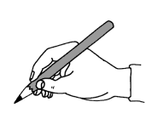
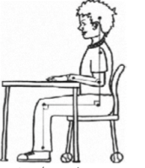
et prononcé « è »

Slide 18
forêt
râteau
tresses
lettres
verre
À la plage, je joue avec une pelle et un …………… .
Jalia et Kahina adorent se faire des ..................... .
Notre maîtresse nous a appris à écrire des ............... .
L’autre jour, Lola s’est promenée en .............. .

Slide 19
À toi de jouer ! Complète ces mots !
eau
au
o
un crap……d un cad…… un lass…. une m…t… la p……..
au
eau
o
o
o
eau

Slide 20
À toi de jouer! Complète ces mots !
é
è
ê
une for……t un …l…ve une r….gle une …toile la f….te
ê
é
è
è
é
ê

Slide 21
Pour l’anniversaire de Léo, ses parents ont organisé une très belle fête.
Ils ont préparé des verres bleus, des serviettes jaunes mais surtout son gâteau préféré, celui au chocolat.
Tous ses copains sont venus, même les jumelles, Annette et Antoinette. Elles lui ont offert un chapeau et un lasso. Ils ont joué aux indiens avec des arcs et des flèches, mais aussi à la marelle.

